Slide 1
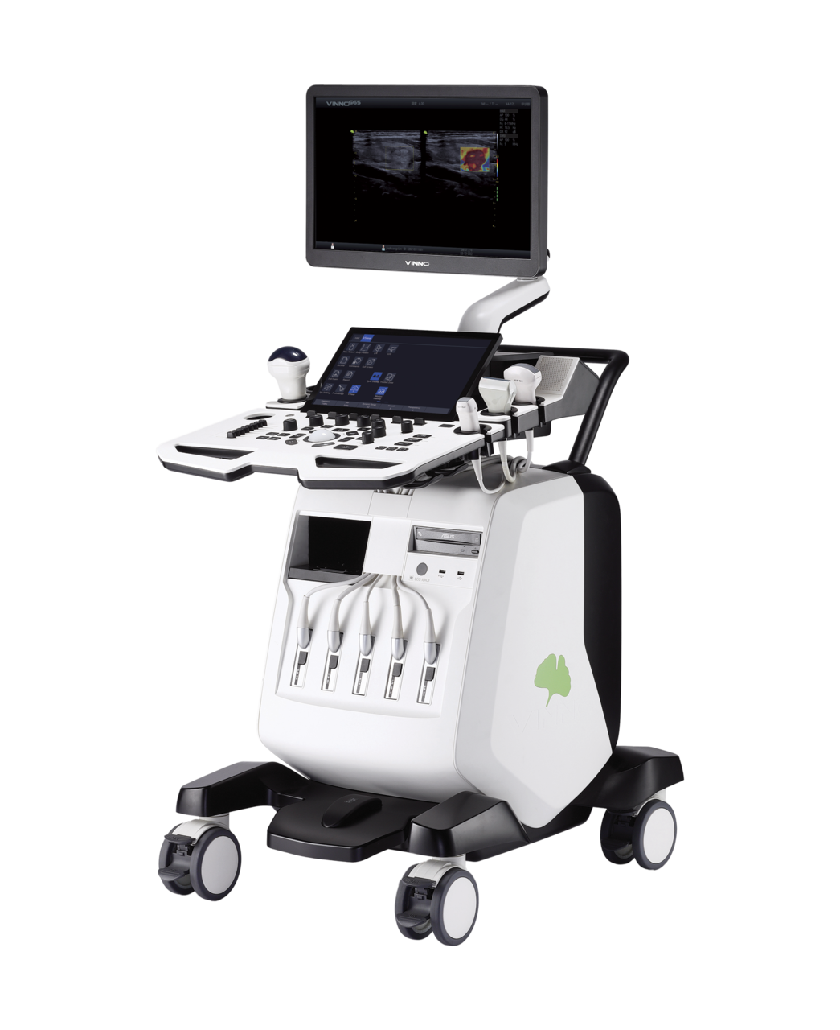
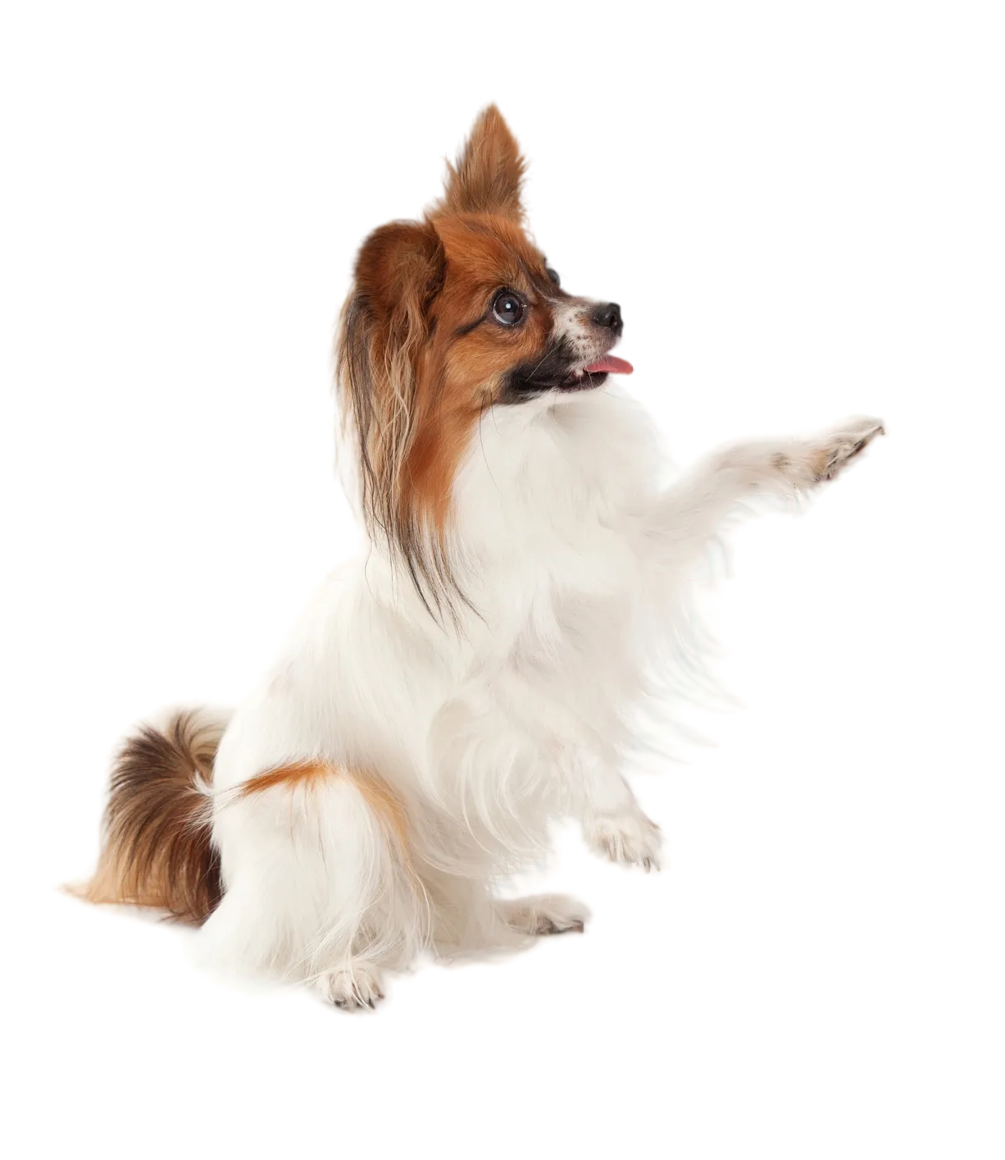
Ультразвуковой сканер
VINNO D650 VET
ooobalf.ru

Slide 2
Ультразвуковой сканер VINNO D650 VET
Система VINNO D650 VET построена на инновационной радиочастотной платформе, первой в своем роде в мире, которая позволяет предоставлять исчерпывающую информацию и получать высокоточные изображения. С помощью RF-платформы передачи данных VINNO D650 VET получает и передает радиочастотные необработанные данные без потери сигнала. По сравнению с традиционными платформами, доступными на рынке, RF-платформа обладает превосходными возможностями обработки изображений. Благодаря RF-платформе, система позволяет разрабатывать множество алгоритмов RF-обработки , что обеспечивает получение изображений с контрастностью и разрешением высочайшего класса; платформа также поддерживает цифровую широкополосную сеть нового поколения до 25 МГц и лучеформирователи высокого разрешения, что обеспечивает превосходную производительность обработки с высокой плотностью каналов
Платформа с полностью независимой структурой поддерживает триплексные режимы работы, что упрощает допплеровские операции. Платформа с несколькими процессорами позволяет синхронизировать режимы и поддерживает расширенные функции.
Благодаря своим инновационным функциям D650 VET обеспечивает точную диагностику
Первая в мире радиочастотная платформа, создающая изображения с более высоким контрастом и разрешением
Многоугловая сложная пространственная визуализация позволяет увидеть больше деталей и устраняет явления, зависящие от угла
Технология нового поколения для адаптивного подавления шума и помех повышает производительность системы и четкость границ изображения

Slide 3
Инновационная платформа, кристальная четкость изображений
Инновационная ультразвуковая RF-платформа VINNO Платформа обработки данных радиочастотного сигнала для достижения лучшего разрешения и четкости
Больше данных для получения изображения лучшего качества
Алгоритм обработки на основе данных сигнала, а не данных изображения
Нелинейная демодуляция в сильный сигнал
Гибкий алгоритм обработки данных
Более точный и более высокий расчет шага
Передовые технологии визуализации Технологии VFusion/VSpeckle/VTissue/Pulse Inversion Harmonic (импульсная инверсная гармоника)
Возможность дополнительных кардиологических функций CW/TVI/TVM/Color M/AMA
Различные полезные инструменты Простое сравнение/РЧ-масштабирование/полноэкранный режим/Технология Tview/Технология

Slide 4
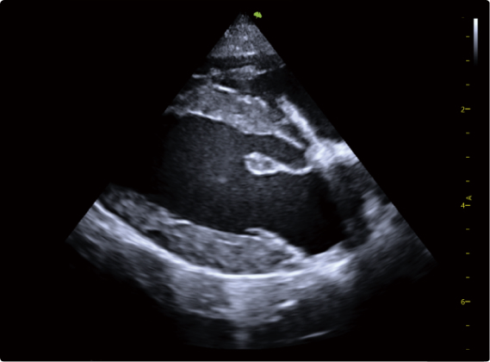
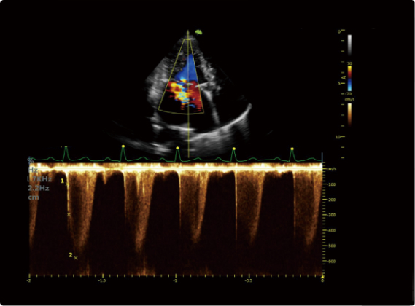
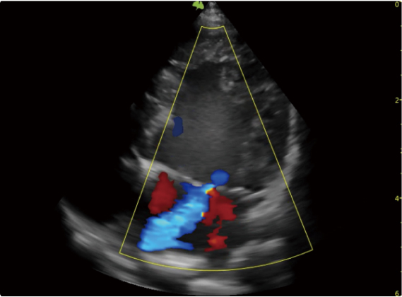
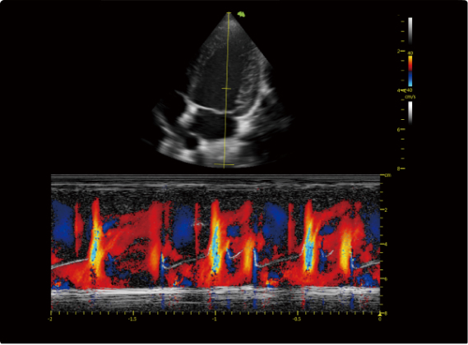
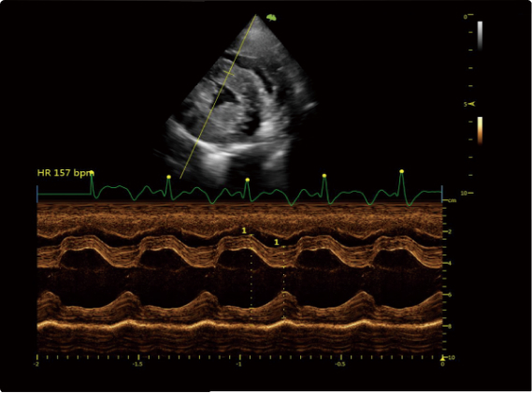
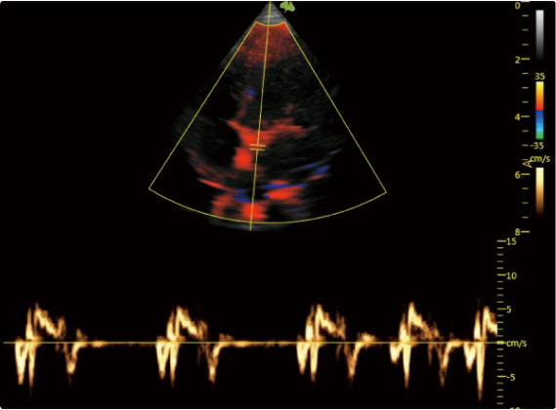
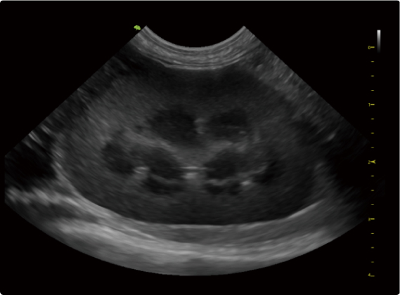
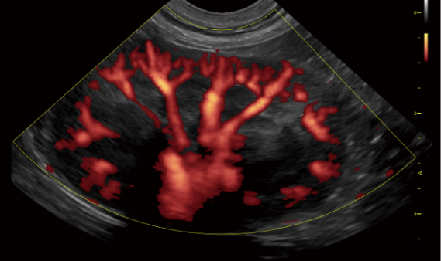
эффективное решение
Эффективное решение
Визуализация с использованием микропузырьков — золотой стандарт УЗИ при некоторых заболеваниях
Эластография для различных тканей для повышения диагностической достоверности
Кавитационная визуализация с использованием микропузырьков — мощный инструмент для лечения и исследований
Тканевая доплеровская визуализация (TDI)/Тканевая доплерография с М-режимом (TVM)
Визуализация деформации ткани миокарда

Slide 5
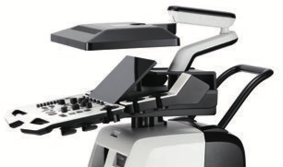
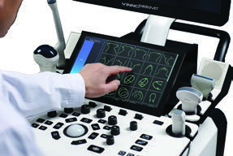
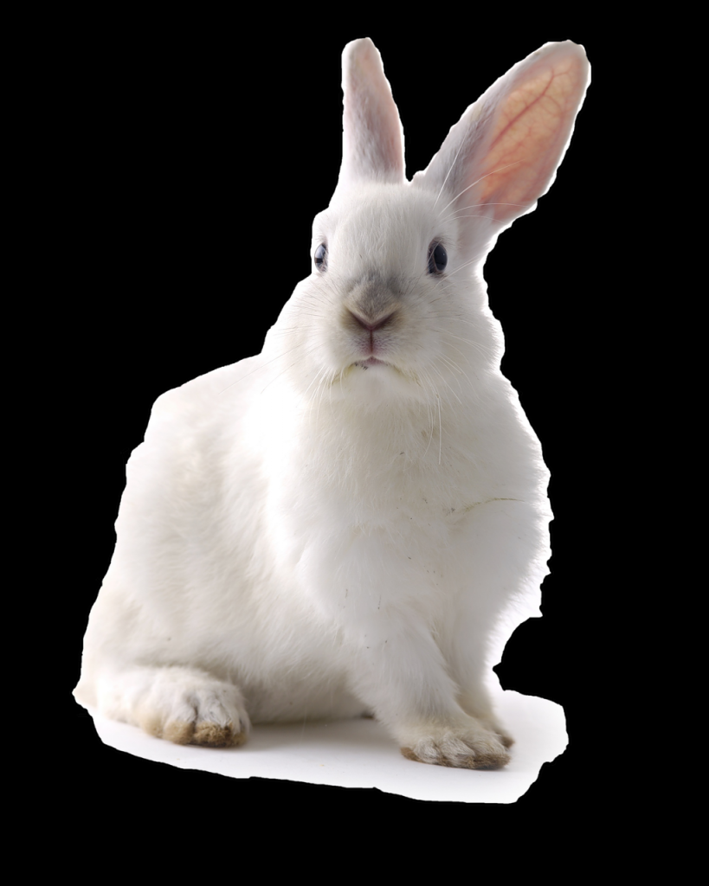
Эргономичный дизайн и функциональность
21,5 дюймовый монитор высокого разрешения с поворотом на 360º
13 дюймовая высокочувствительная сенсорная панель
5 съемных держателя для датчиков
Электронная панель управления с регулируемой высотой
DVD-рекодор
4+1 порта для датчиков
Ножной переключатель для настройки функций

Slide 6
Доступные датчики
Педиатрический кардиодатчик G3-10P
Линейный датчик X4-12L
Фазированный датчик G1-4P
Конвексный датчик F2-5CE
Высокочастотный линейный датчик F4-12L
G4-12P Фазированный датчик
Конвексный датчик G2-5C
Линейный датчик X6-16L
X2-6C Широкополосный конвексный датчик
F2-5C Широкополосный конвексный датчик
Микроконвексный педиатрический датчик G4-9M

Slide 7
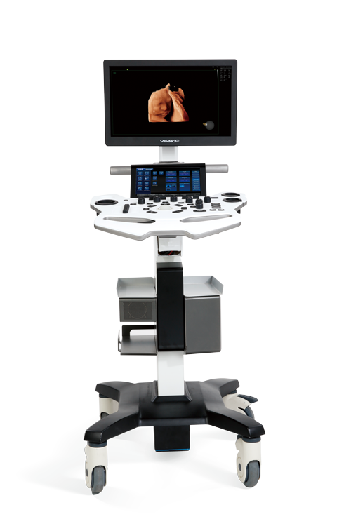
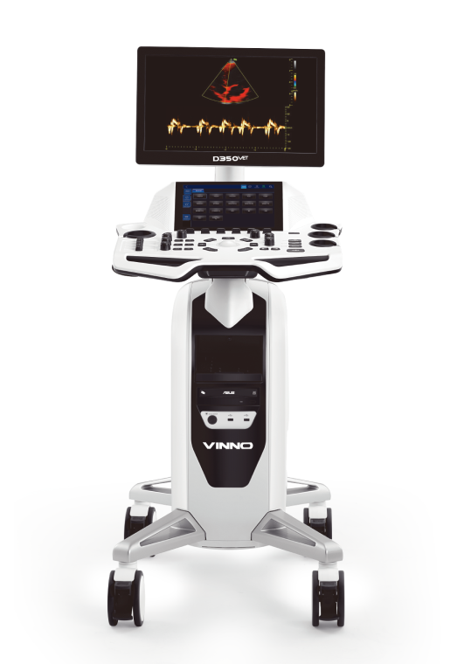
Сравнение с другими моделями
Приложения | D350VET | D650VET | X2VET
Брюшная полость мелких животных / Кардиология | + / + | + / + | + / +
Брюшная полость лошадей / Гинекология | + / + | + / + | + / +
Кардиология лошадей / Ортопедия | + / + | + / + | + / +

Slide 8
Режимы сканирования | D350VET | D650VET | X2VET
B, B/B, M, B/M | + | + | +
Цветовой допплер / Энергетический допплер | + / + | + / + | + / +
Импульсно-волновой допплер | + | + | +
Непрерывный допплер / тканевый допплер (TD) | + / + | + / + | Опционально
B+CF одновременно | + | + | +
Дуплексный 2D/импульсно-волновой допплер | + | + | +
Триплекс 2D/цветной/импульсно-волновой допплер | + | + | +
Импульсно-волновой допплер с высок. частот. повтор. импульсов | + | + | +
Трапецевидное сканирование | + | + | +
Эластография/анализ контрастного вещества | - / - | Опционально | - / -
Полноэкранный режим | + | + | +
Модуль ЭКГ | Опционально | + | Опционально

Slide 9
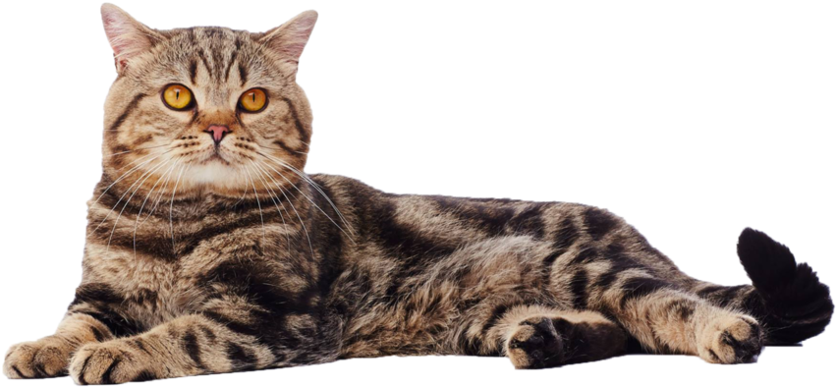
Оптимизация изображения | D350VET | D650VET | X2VET
Усовершенствованый Tissue Tracking /Speckle tracking) | + / + | + / + | + / +
Тканевая скоростная визуализация (TVI) | + | +
Автоматизированное измерение оъема (TVM) | + | +
Easy Compare/TView | + / + | + / + | + / +
Needle enhancement / Speckle Tracking | Опционально | Опционально | Опционально / -

Slide 10
Технические характеристики | D350VET | D650VET | X2VET
монитор / сенсорный экран | 21,5" LCD / 10“ | 21,5" LED / 13,3“ | 19" LCD / 10“
Регулируемый по высоте шарнирный рычаг/консоль | +/+ | +/+ | +
Размеры (В x Ш x Г в см) | 136-159 x 61 x 88 | 132-164 x 59 x 89 | 132-159 x 54 x 86
Вес | 60 кг | 90 кг | 50 кг
Разъемы под датчики | 4 | 5 | 3
USB-порты | 5 | 5 | 4
Входы/выходы | DVI-D S-Video Audio Out/In Ethernet | DVI-D S-Video Audio Out/In Ethernet | DVI-D S-Video Audio Out/In Ethernet
дисковод | DVDRW | DVDRW | DVDRW
Внутренняя память | 1 TB HDD | 1 TB HDD | 500TB HDD
Экспорт изображения в JPEG/AVI/MPEG/DICOM | + | + | +
Рабочий список/хранение DICOM | опционально | опционально | опционально
Датчики | Микроконвексный G4-9M Линейный X4-12L Фазированный G3-10P | Микроконвексный G4-9M Линейный X6-16L Фазированный G3-10PХ | Микроконвексный G4-9M Линейный F4-12L Фазированный G3-10P

Slide 11
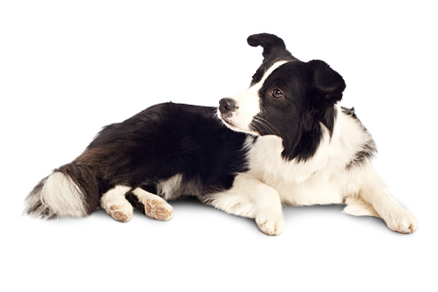
Для оформления заказа звоните
8 812 509 63 93
8 495 150 43 61
8 816 207 29 97
8 800 333 13 98
Санкт-Петербург Москва
Краснодар Бесплатный звонокпо России и СНГ
ooоbalf.ru

